Slide 1
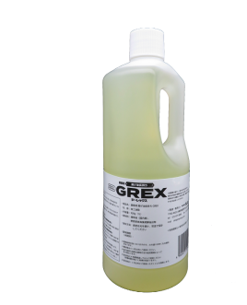

おおさかカーボンニュートラルビジネスネットワーク会員企業
省エネ
ルギー
植物由来の自然酵素を
原材料に活用した
「揚げ油改良剤」
会社名
株式会社 万立
本社・大阪の拠点
柏原市
会社
紹介
株式会社万立は、1963年の創業以来、床用ワックス・洗剤を軸に高濃度次亜塩素酸水他、様々なものを製造してきました。
この技術を活かし、省エネルギー製品の開発を進めています。
技術
詳細
製品の画像
製造フロー
1.70～80種以上の野草、野菜、果物他から酵素を抽出・培養し酵素水を製造
2.食用油に1.の酵素水を加え、約1.ヶ月半～3ヶ月間撹拌・混錬を繰り返す。
3.仕上がり(製品は微かに芳香を発する)
＜揚げ油改良剤＞
可食植物由来の原料から製造。
食堂厨房内及び食品工場内の揚げ物工程で使用する油
の酸化を抑制・遅延させる事で、揚げ油の使用量を
25%以上削減できる。
加えて、対象揚げ物への油の浸潤を抑制する事から、
油切れが良くからっと揚げ上がる(使用している現場
の声)しヘルシーとの声を頂いている。
期待する技術の活用方法・連携先
問い合わせ先
近い将来に食用油の逼迫が危惧
(バイオ燃料の原料としての需要が急増する予想)されるが、食品製造会社、レストラン運営会社、一般食堂等に省エネ・省コストで寄与したい。
大阪府商工労働部成長産業振興室
産業創造課グリーンビジネスG
〒559-0855
大阪市住之江区南港北1-14-16
大阪府咲洲庁舎25階
TEL：06-6210-9484
メールアドレス：green@gbox.pref.osaka.lg.jp
令和７年７月１５日時点

